Slide 1
第九组汇报
组员：张祖豪、杨嘉皓、杨舒惠、李怡伽

Slide 2
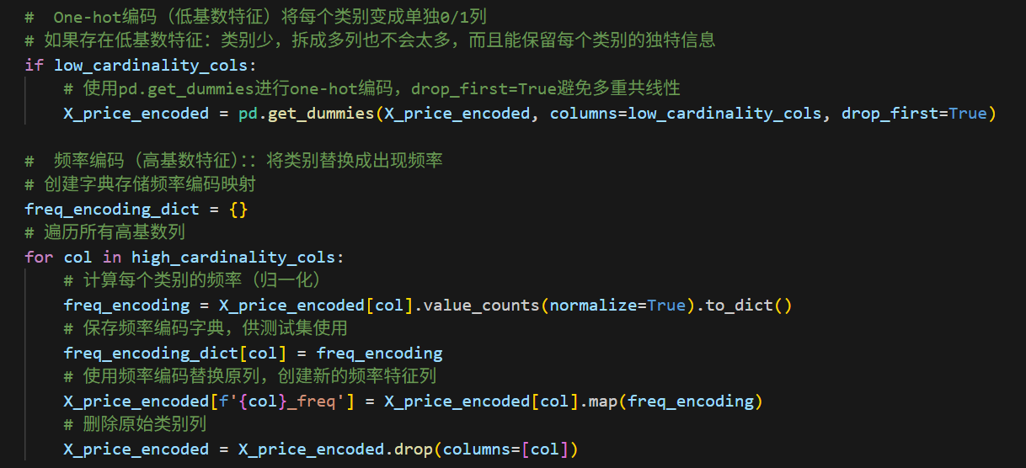
Model | 训练集MAE | 测试集MAE | 交叉验证MAE | KAGGLE
OLS | 159119.51 | 244671.97 | 159213.50 | 4.06
Ridge | 159119.21 | 244672.28 | 159224.72 | 4.06
Lasso | 159119.12 | 244671.83 | 159224.71 | 4.06
ElasticNet | 169565.78 | 257518.99 | 169618.04 | 4.33
采用One-hot编码方式和频率编码方式分别处理存在不同类别基数的类别特征
通过提取字符串内数据尽量保留有效特征
尝试通过布尔掩码达到有效筛除异常数据的目的

Slide 3

Price Model
Rent Model
Metrics | In Sample | Out of Sample | Cross-validation | Kaggle Score
OLS | 368916.5 | 374564.48 | 370058.95 | 67.78
Lasso | 381476.18 | 387115.96 | 381442.54 | 66.93
Ridge | 369204.36 | 374989.79 | 369162.16 | 67.16
ElasticNet | 369774.26 | 375548.83 | 369135.69 | 68.61
Metrics | In Sample | Out of Sample | Cross-validation | Kaggle Score
OLS | 89436.09 | 90939.98 | 89648.54 | 67.78
Lasso | 91935.42 | 93635.33 | 91935.42 | 66.93
Ridge | 89440.21 | 90955.11 | 89440.21 | 67.16
ElasticNet | 89807.83 | 91472.57 | 89807.83 | 68.61
关键点
1.抓住主要特征：决定房价/租金的最主要因素是地理位置和面积。城市-区县-板块都重要，都保留。城市/区县独热编码；板块相对编码，计算板块均值与区县均值的差异，捕捉同一区县内不同板块的差异，加入平滑系数处理小样本板块。房价偏度较大通过取对数处理。
2.特征选择：通过计算特征变量与目标变量相关性删去低相关性变量，计算特征之间的相关性删去高相关性特征，再通过vif检验进一步删特征。除去冗余变量，且有效避免多重共线性。（ols模型结果较好）
3.长文本处理：先观察训练集手动提取关键词，再通过豆包生成更多同类型关键词，统计文本中关键词出现的频率进行计分。

Slide 4
李怡伽｜2023201150｜结果汇报
Price
Rent
Metrics | In sample | out of sample | Cross-validation | Kaggle Score
OLS | 554967 | 551981 | 551761 | 60.3
LASSO | 556402 | 554282 | 554961 | 59.60
Ridge | 554973 | 551989 | 555082 | 60.25
Elastic Net | 556737 | 554366 | 554468 | 59.21
Best Linear Model | 5556737 | 551981 | 553876 | 60.3
Metrics | In sample | out of sample | Cross-validation | Kaggle Score
OLS | 119801 | 121834 | 120658 | 60.3
LASSO | 119805 | 121838 | 120865 | 59.60
Ridge | 121262 | 123256 | 122865 | 60.25
Elastic Net | 121645 | 123594 | 122657 | 59.21
Best Linear Model | 119801 | 121834 | 120658 | 60.3
创新点：
IQR + log来去掉Price的离群值
对于类别变量，根据其类别多少分别采用Onehot encoder以及Target encoding进行处理，避免产生大量稀疏矩阵
采用SnowNLP情感分析来处理自然语言
缺失值填补采用分层方法

Slide 5
Price Model
Rent Model
Metrics | In Sample | Out of Sample | Cross-validation | Kaggle Score
OLS | 320891.05 | 346894.38 | 334636.83 | 65.96
Lasso | 710060.04 | 784314.35 | 852408.57 | 65.98
Ridge | 321564.20 | 513767.09 | 1313767.06 | 65.97
Metrics | In Sample | Out of Sample | Cross-validation | Kaggle Score
OLS | 112643.27 | 112283.35 | 112811.85 | 65.96
Lasso | 112789.75 | 112346.83 | 112942.90 | 65.98
Ridge | 112643.50 | 112283.89 | 112812.16 | 65.97
创新点
1.对于Price和Rent使用两种处理方法：一种是保留所有因变量进行回归，对于租金模型只抓取关键变量例如区域、面积等进行回归。
2.对于Rent模型的特征选择：通过计算特征变量与目标变量相关性删去低相关性变量，计算特征之间的相关性删去高相关性特征，再通过vif检验进一步删特征（虽然代码里我把VIF部分又删除了）。除去冗余变量，且有效避免多重共线性。对于Price模型的特征引入面积的平方、房龄等直观感受较重要的变量并做平方项和交叉项
3.文本处理：先观察训练集手动提取关键词，对于Price模型中文字文本进行积极消极处理并简略计算得分作为综合反馈变量进行回归

